Slide 1
Memória áramkörök
Név: Vígh Balázs
Felkészitő tanár: ING. Mezei AdrianNa
Iskola: Stredná Priemyselná škola – Ipari Szakközépiskola, Petőfiho 2, Komárno

Slide 2
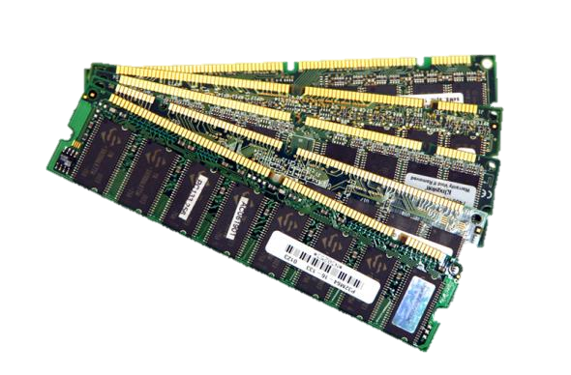
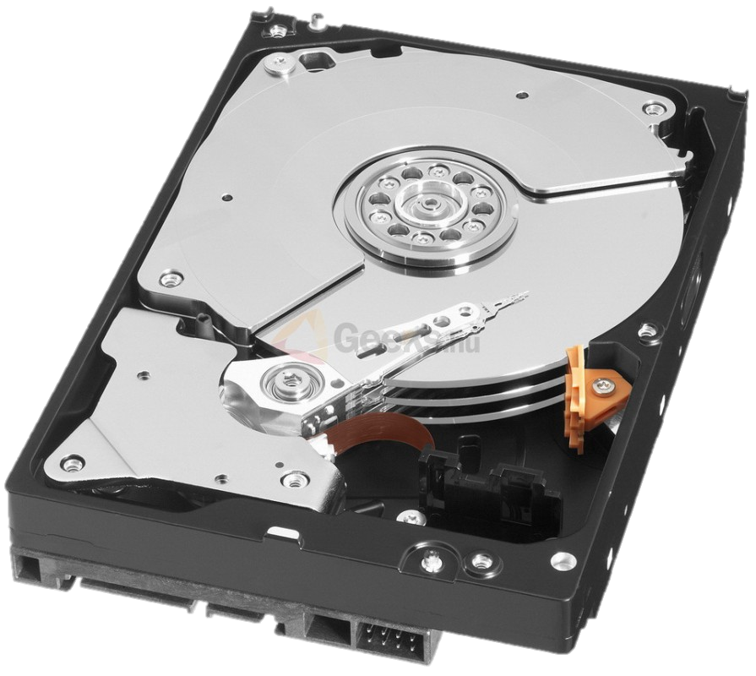
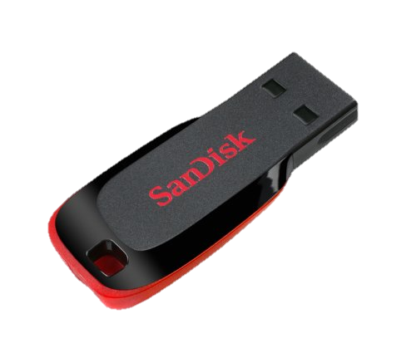
Funkciójuk alapján lehetnek:
központi memória (operatív tár):
közvetlen kapcsolat a processzorral
gyors kommunikáció
közvetlen elérésű memória
háttér tár:
Merevlemez
pendrive

Slide 3
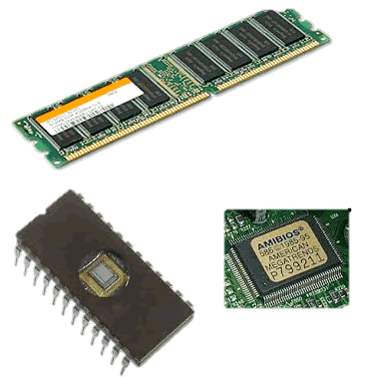
Működésük szerint két csoportba osztjuk:
csak olvasható memória (ROM)
írható és olvasható memória (RAM)

Slide 4
Csak olvasható memóriák
Maszk ROM: Ezeket egyszer lehet programozni, és ez a gyártás során történik. Ennek megfelelően csak speciális célokra használható. Például kalkulátorokban, mikroszámítógépek rendszerprogramjának tárolására stb. A ROM típusú tárolók alkalmazási területe például a BIOS
PROM: a felhasználó által programozható
EPROM: UV fénnyel törölhető, programozható
EEPROM: elektromosan törölhető
FLASH-ROM: Elektromosan törölhető és programozható. Tartalmukat a tápfeszültség kikapcsolása után is megtartják.

Slide 5
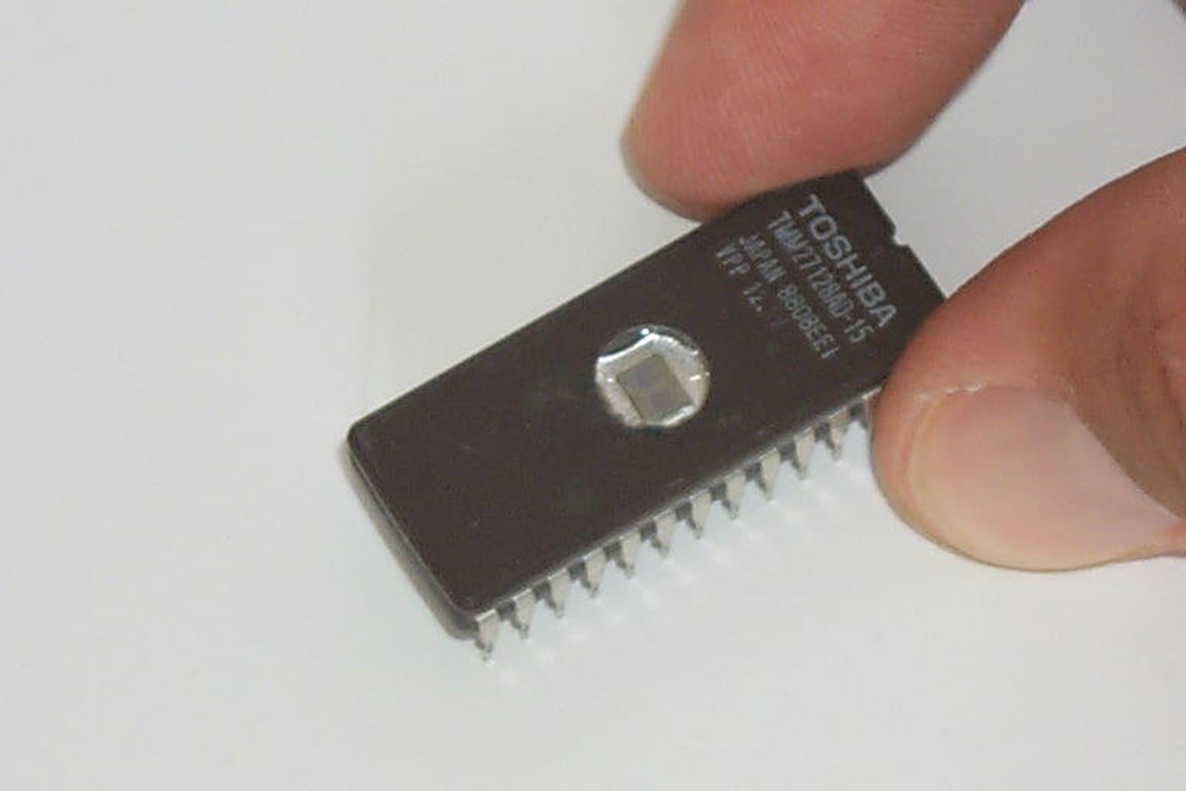
EPROM

Slide 6
írható és olvasható memóriák
Statikus RAM
Dinamikus RAM

Slide 7
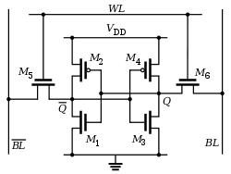
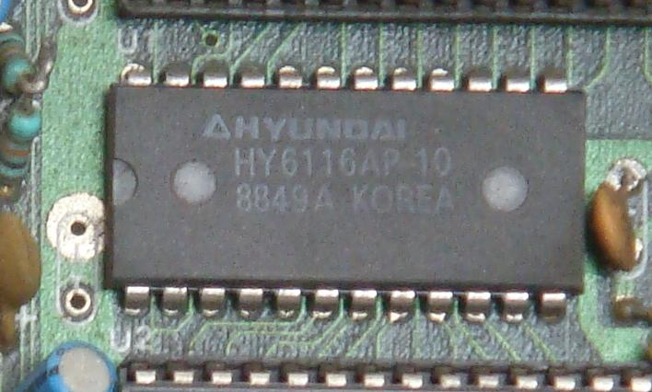
SRAM
A tároló cellái flip-flopok (bistabil multivibrátor).
Adatait megőrzi, amíg a berendezés áram alatt van.
Fizikailag az SRAM chipek tranzisztorokat használnak, így megoldható az adatok állandó, frissítés nélküli tárolása. A tranzisztorok kialakítása és helyigénye miatt az SRAM-ok ára magasabb.
nagyon gyors hozzáférést igénylő cache-ként, illetve regisztereknél használják.
Gyors működésű.
Ára magasabb.

Slide 8
DRAM
A memóriacella egy FET tranzisztorból és egy kondenzátorból áll, A cellák mátrixban helyezkednek el
Minden számjegynek egy bit tárolási helyre van szüksége. A bit értéke 1 ha van és 0 ha nincs töltés a kondenzátorban
Felépítése egyszerűbb, mint az SRAM-oké, ezért kisebb a helyigénye is. Elsősorban nagy kapacitású memóriák kiépítésére használják.
Az SRAM-mal ellentétben gyakran kell őket frissíteni. A memória frissítési sebessége akár több millió is lehet másodpercenként! Alacsony ára és kis mérete miatt a DRAM-ot használják rendszermemóriaként.

Slide 9
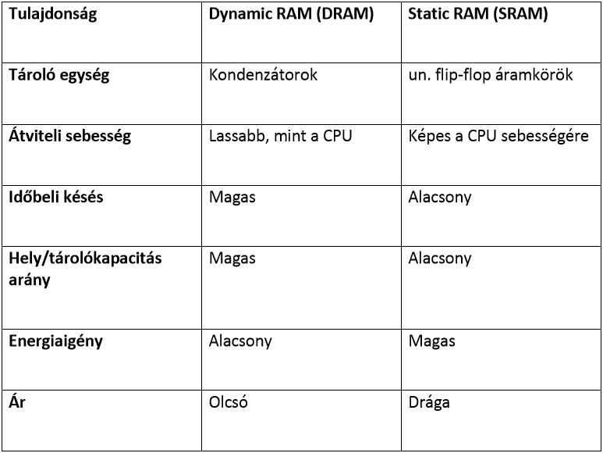
Összehasonlítás

Slide 10
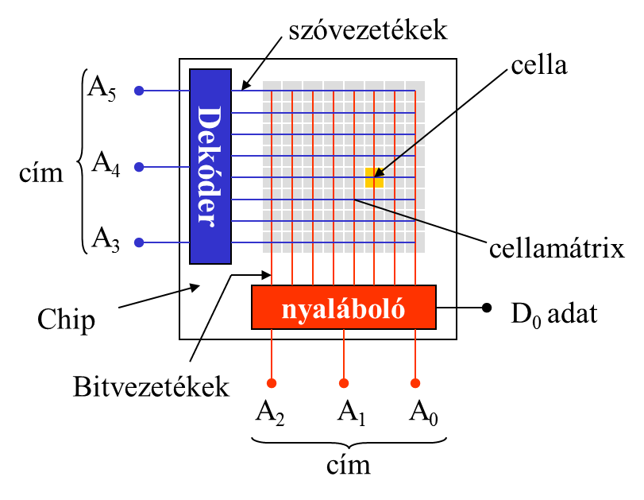
A MEMÓRIÁK SZERVEZÉSE
Minden cella 1 bit információt tárol
A „vízszintes” vezeték az ún. szóvezeték, a cellákon végigfutó függőleges vezeték az ún. bitvezeték
A szóvezetékek egyikével lehet a cellamátrix valamelyik sorát kijelölni
ezután a bitvezetékeken keresztül tudjuk a kijelölt sor celláit írni vagy olvasni
A címző áramkörök közül a szóvezetékeket mindig egy dekóder hajtja meg
A bitvezetékekhez csatlakozó áramkör az író/olvasó erősítő
ami a kiolvasás során nyalábolóként (multiplexer) működik

Slide 11
RAM (Random Access Memory)
tartalma a gép kikapcsolása után törlődik
itt találhatók a végrehajtás alatt álló programok és adatok
a számítógép operatív tára
tartalma állandóan változik

Slide 12
A RAM működése
A memóriából való kiolvasáshoz a vezérlő először kiválasztja a megfelelő sort, amihez a megfelelő sorcímet elhelyezi a címvezetéken, és bekapcsolja a RAS jelet. Ezután várni kell, majd a címvezetékre kerül az oszlopjel, és a CAS jel. Ekkor újra várakozni kell, és ezután megérkezik az adat. Az említett várakozások jelentik az úgynevezett késleltetési értékeket. A legtöbb esetben négy számmal jelzik a memóriák által használható késleltetési értéket, például: 2-4-4-5. Az első szám a már említett második várakozási időt jelenti: jelen esetben két órajelciklus telik el, amíg a megfelelő oszlop kiválasztása után megjelenik a kért adat a kimeneten. A következő szám a sor és oszlop kiválasztás közötti időt, a harmadik a két sor közötti átváltást, a negyedik pedig azt a szünetet jelzi aminek a sorkiválasztás és a modul kiválasztása között kell eltelnie.

Slide 13
A RAM fejlődése
Az első nemzedék tagjai –
FPM RAM (Fast Page Mode RAM),
EDO RAM (Extended Data Output RAM) – aszinkron módon működtek. A memóriának, ha már megkapta a sorcímet és az oszlopcímet, kell némi idő a kért bitek előkereséséhez. Ez az idő az EDO RAM esetében 50-70 nanoszekundumnyi. A processzornak ki kellett várnia, és amikor ez az idő letelt, a lapkakészlet elvette az adatot, és a CPU órajelének üteméhez igazodva továbbította a processzornak.
Az SDRAM (Synchronous Dynamics RAM) működését már a rendszersín ütemezi, a működési alapelv azonban nem változott. Az SDRAM órajele kezdetben 66 MHz, később 100, majd 133 MHz.
Az RDRAM (Rambus DRAM) technolgia eltér a klasszikus mátrixos elrendezéstől, pontosabban némileg átalakítja azt. Az RDRAM memóriamodul adatsínjének a szélessége csupán 16 bit (2 bájt), az órajele azonban 400 MHz, és egy órajelütem alatt szintén két adatátvitelt végez el. Így az elvileg elérhető sebesség 2 * 2 * 400 = 1,6 gigabájt másodpercenként.
A PC-ben két RDRAM modult használnak párhuzamosan, így az adatsín a processzor felől nézve 32 bit széles, a sebesség pedig elvileg 3,2 gigabájt/másodperc
Az órajel különböző okok miatt csak kevéssé volt növelhető, ezért új megoldás után kellett nézni. A DDR (Double Data Rate) technológia egy órajelütem alatt két adatátviteli műveletet végez el, a felfutó és a lefutó élre is.

Slide 14
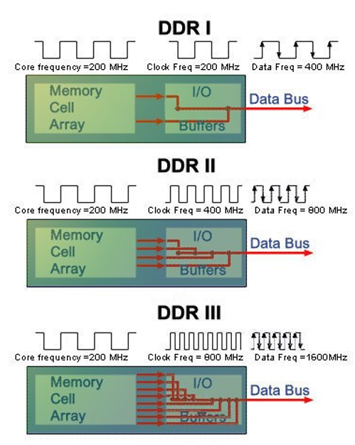
DDR technológia

Slide 15
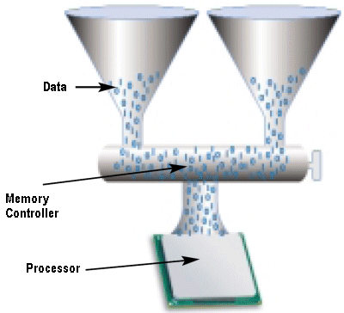
Dual channel
A memóriák sebességének növelése érdekében gyakran két kisebb memóriamodult kötnek a gépbe: így növekszik a sávszélesség, ezáltal a sebesség is. Ez az úgy nevezett dual channel, azaz kétcsatornás mód. A CPU és a RAM közötti összeköttetést buszrendszer biztosítja.

Slide 16








Főbb gyártók:
Corsair
Geil
Infineon
Kingmax
Kingston
Samsung
OCZ
CSX

Slide 17
Az operatív tár
Feladata, hogy az éppen futó alkalmazásokkal és a használatban lévő fájlokkal képes legyen minél gyorsabban kiszolgálni a processzort. Fontos, hogy ez fordítva is működjön - a RAM képes legyen fogadni a processzortól és a további egységektől érkező adatokat.
Ehhez szükség van:
magas kapacitásra,
nagy adatátviteli sebességre,
alacsony késleltetésre.

Slide 18
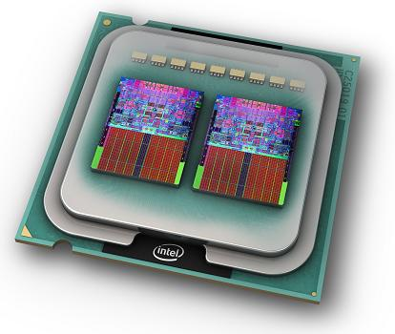
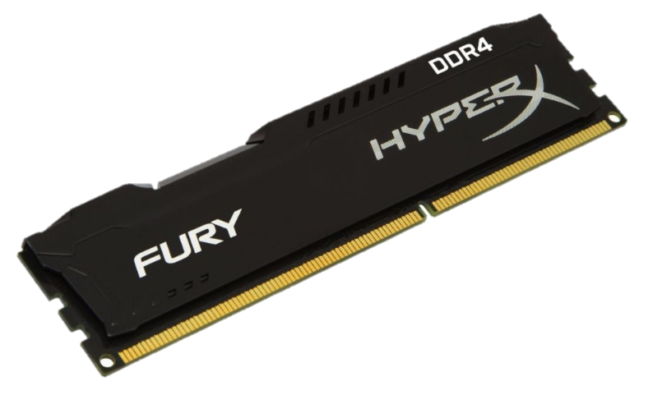
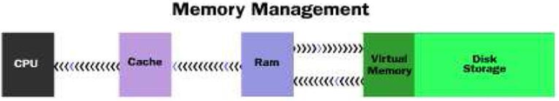
Különböző memóriák egy gépben
1. és 2. szintű cache memóriák
Normál rendszer RAM
Virtuális memória
Merevlemez

Slide 19
Miért is fontos a memória?
A gyors és hatékony processzoroknak könnyen és gyorsan kell elérniük nagy mennyiségű adatot, hogy a teljesítményüket kihasználhassuk. Ha a CPU nem kapja meg a szükséges adatokat, szó szerint megáll, és vár ezekre. A modern CPU-k kb. 2 gigahertz sebességen futnak és igen sok adatot fogyasztanak, talán bájtok milliárdjait másodpercenként. A számítógép-tervezők azzal a problémával szembesülnek, hogy a 2 GHz-es CPU-val azonos sebességű memóriák rendkívül drágák - sokkal drágábbak annál, hogy bárki meg tudja venni nagyobb darabszámmal. A számítógép-tervezők azzal oldották meg a költség-problémát, hogy "készenléti raktárat" hoznak létre, vagyis kis mennyiségben használnak drága és gyors memóriákat, amelyet az olcsóbb nagyobb memóriából töltenek fel adattal. Manapság a legolcsóbb írható / olvasható memóriák a merevlemezek.

Slide 20
Sorolj fel írható és olvasható memóriákat!
Mi a külömbség az SRAM és DRAM között?
Hogy működik a DDR technológia?
Mi az operatív tár feladata?

Slide 21
Köszönöm a Figyelmet!

Slide 22
Források
https://hu.wikipedia.org/wiki/Mem%C3%B3ria_(sz%C3%A1m%C3%ADt%C3%A1stechnika)
https://hu.wikipedia.org/wiki/RAM
http://erettsegizz.com/informatika/a-rom-es-a-ram-mukodese-fobb-jellemzoi/
https://www.pctechguide.com/computer-memory/dual-channel-ddr-memory
https://www.aqua.hu/8gb-1866mhz-ddr3-ram-kingston-hyperx-fury-black-series-cl10-hx318c10fb8-280015.html

